Slide 1







횡단 수준측량
도로기하구조 및 설계
20627462 김성찬
20628021 하성진
20627598 남태영
20726554 윤영환
20826632 권혜정

Slide 2

발 표 순 서
주간활동 계획서
노선선정
횡단 지형도
내업
고찰

Slide 3
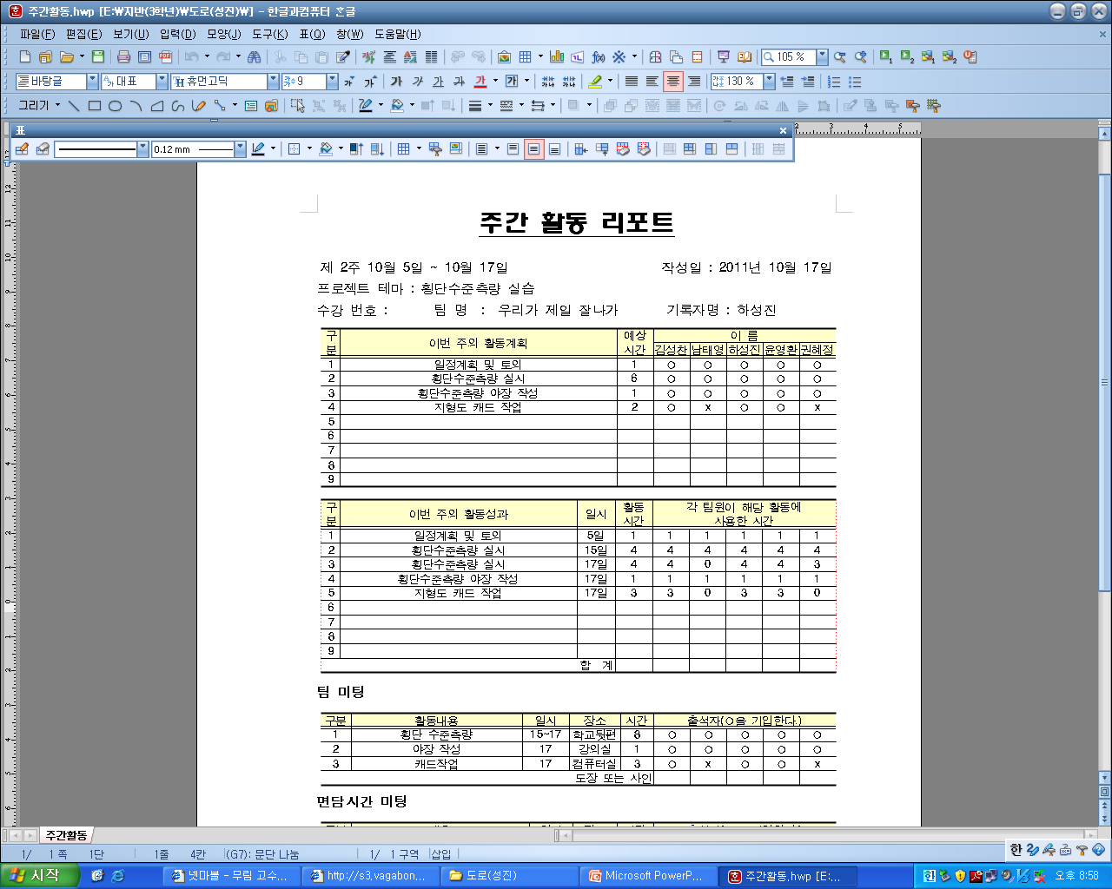
주간 활동 계획서

Slide 4
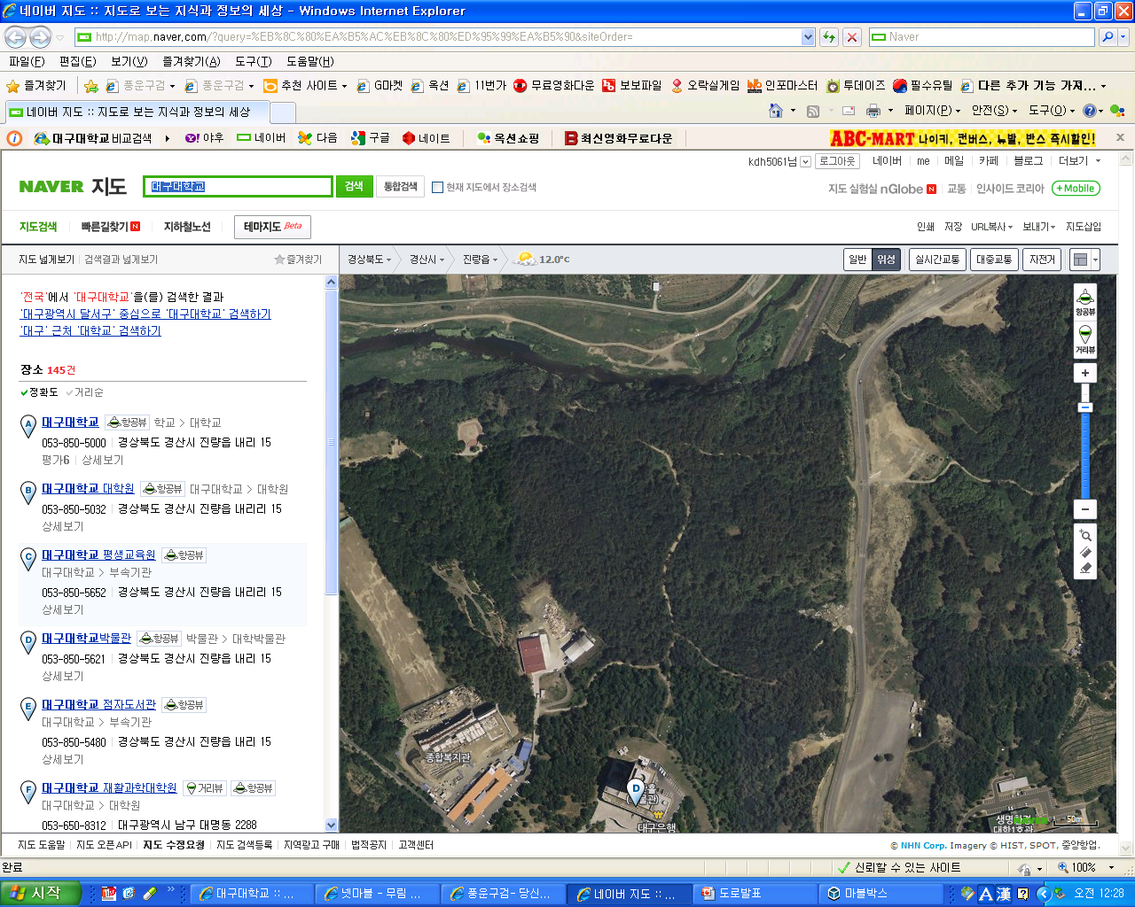
노선 선정
S.P
E.P

Slide 5
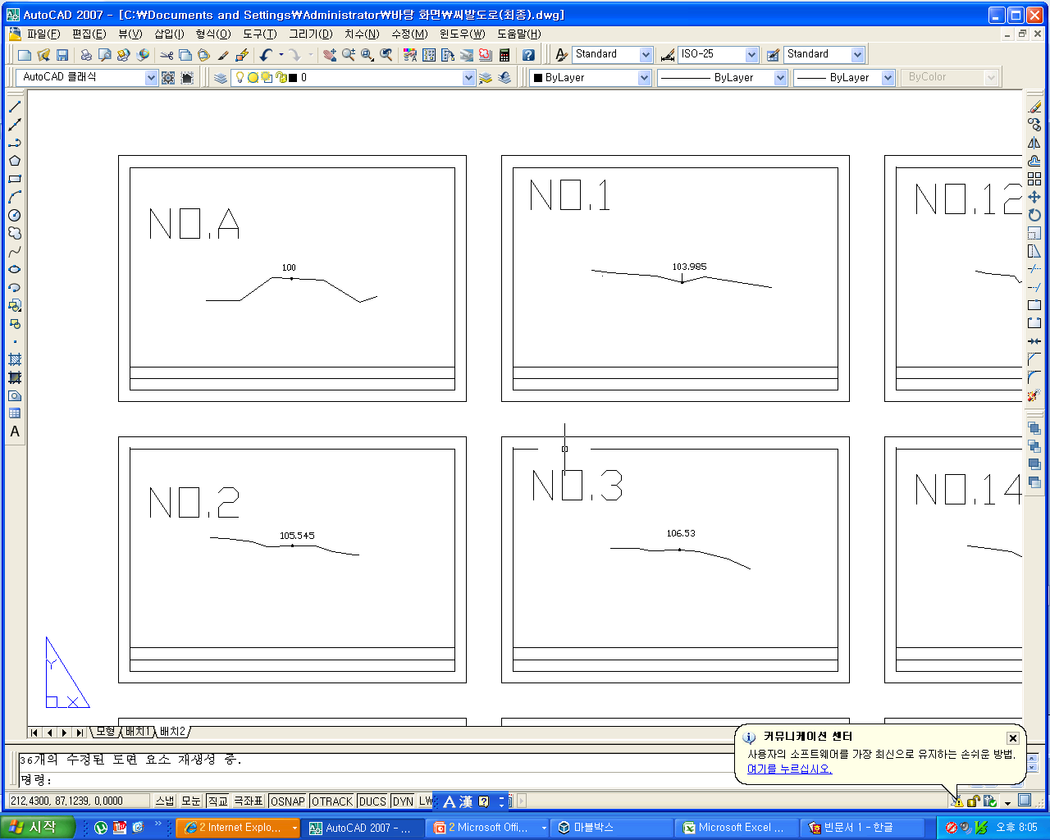
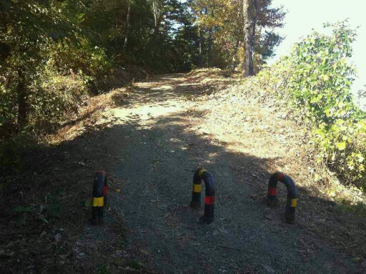
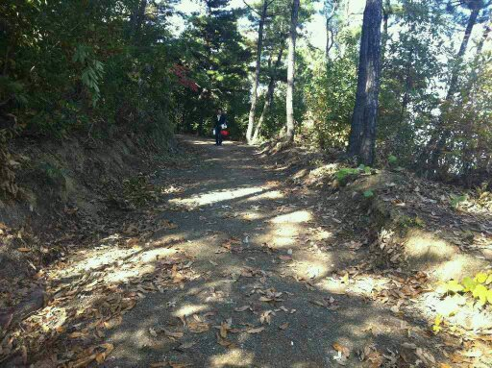
횡단 지형도(1/3)

Slide 6
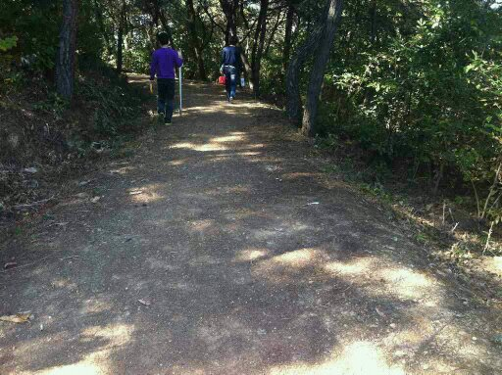
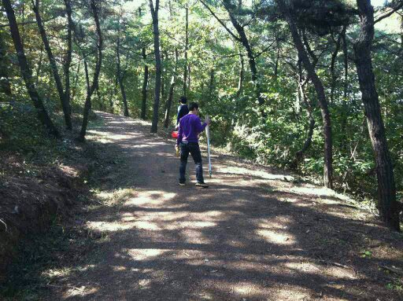
횡단 지형도(2/3)

Slide 7
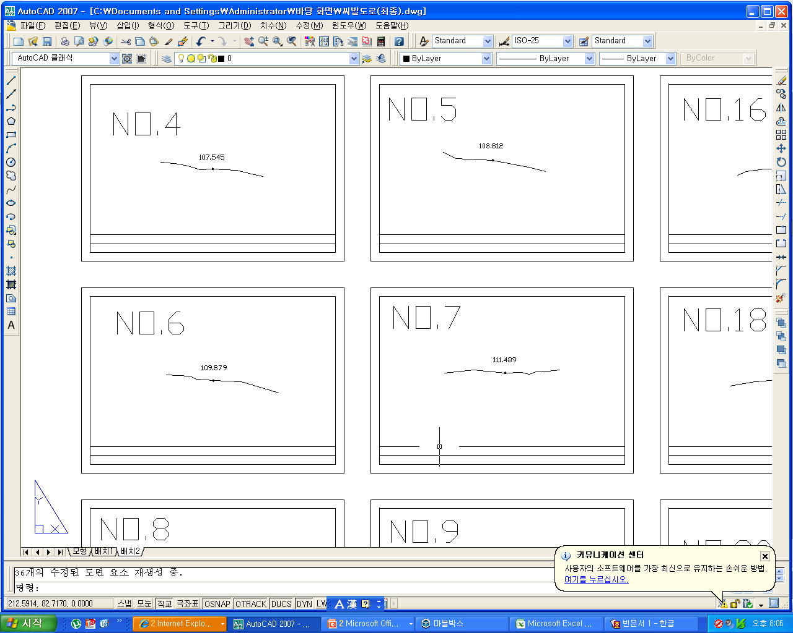
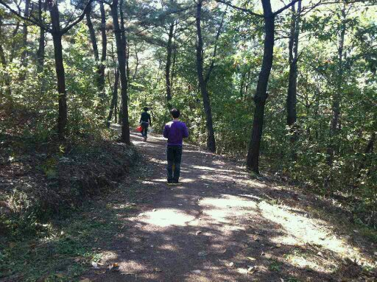
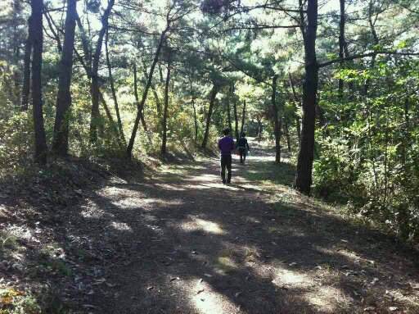
횡단 지형도(3/3)

Slide 8
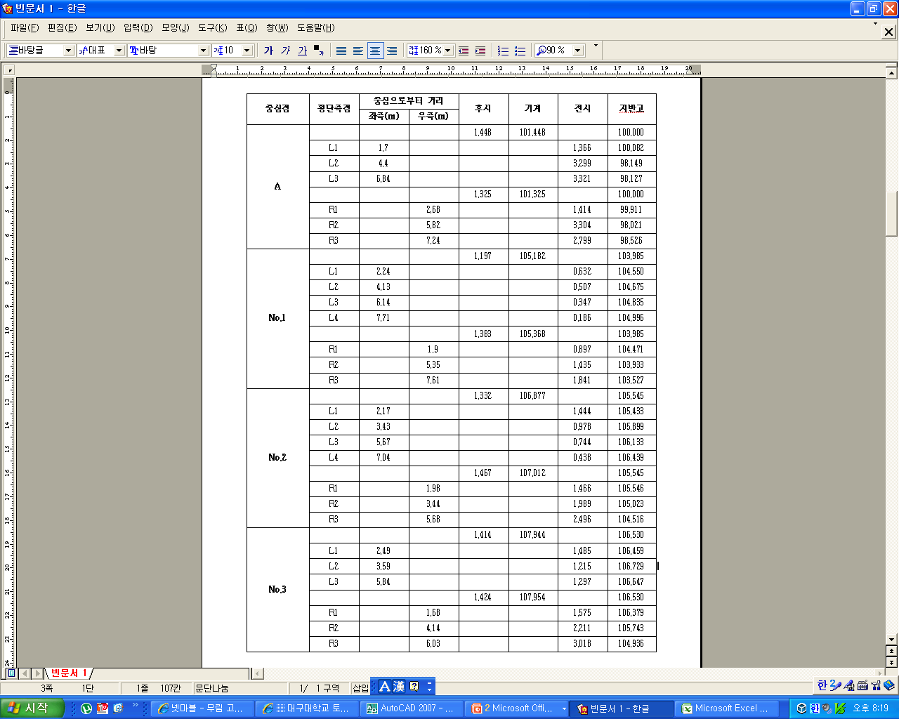
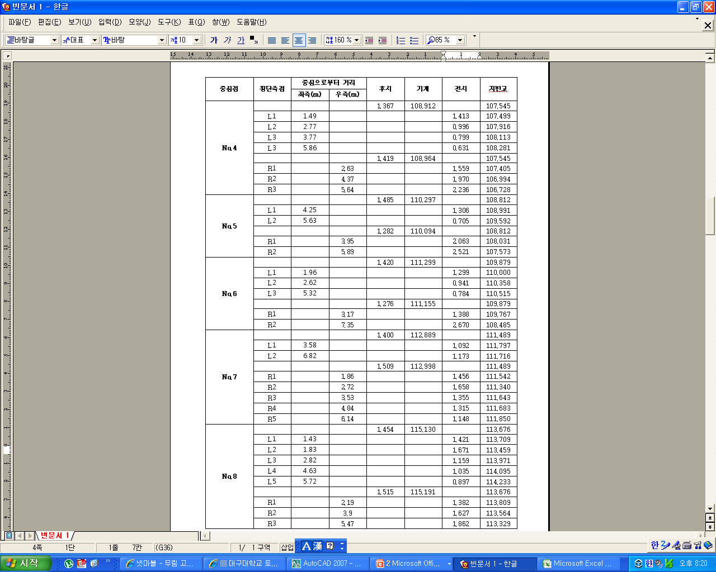
성과표(1/4)

Slide 9
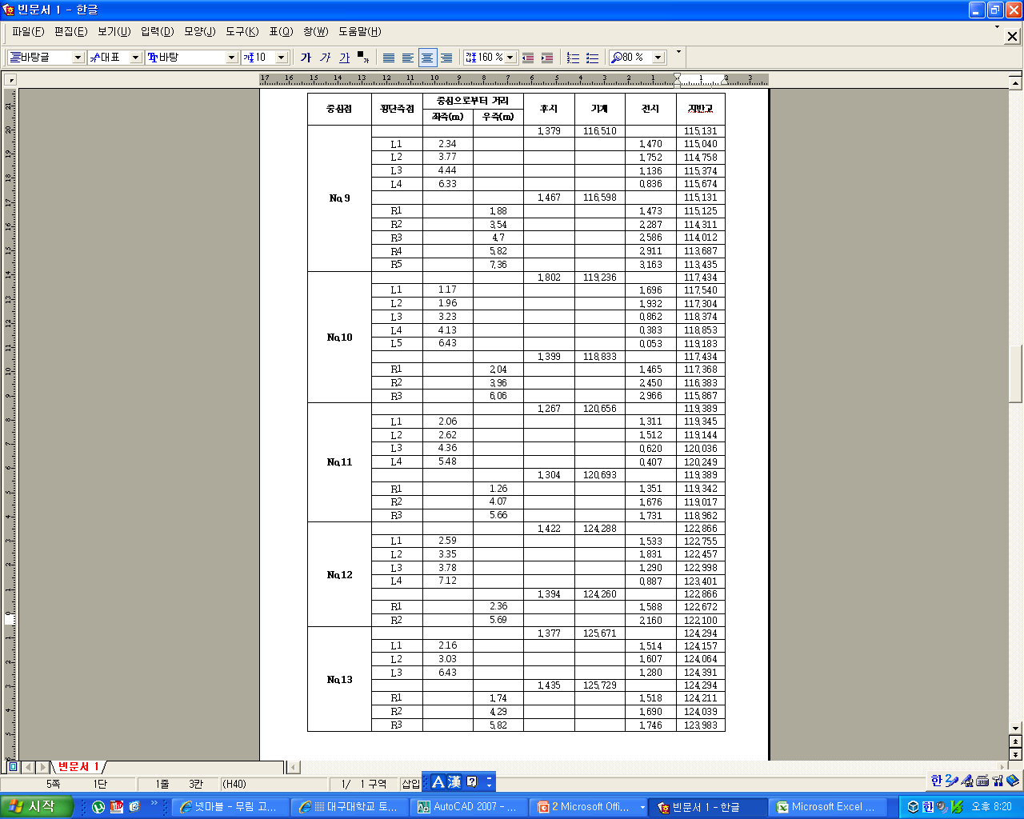
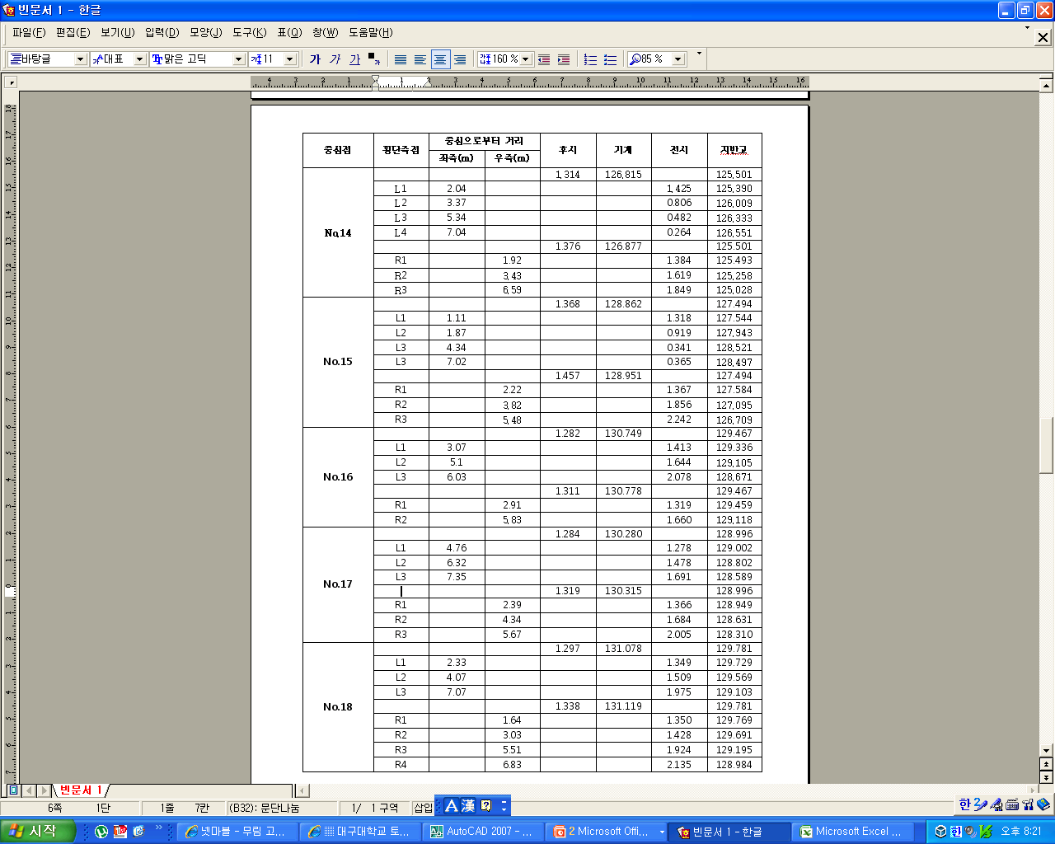
성과표(2/4)
총 구간 : 677m

Slide 10
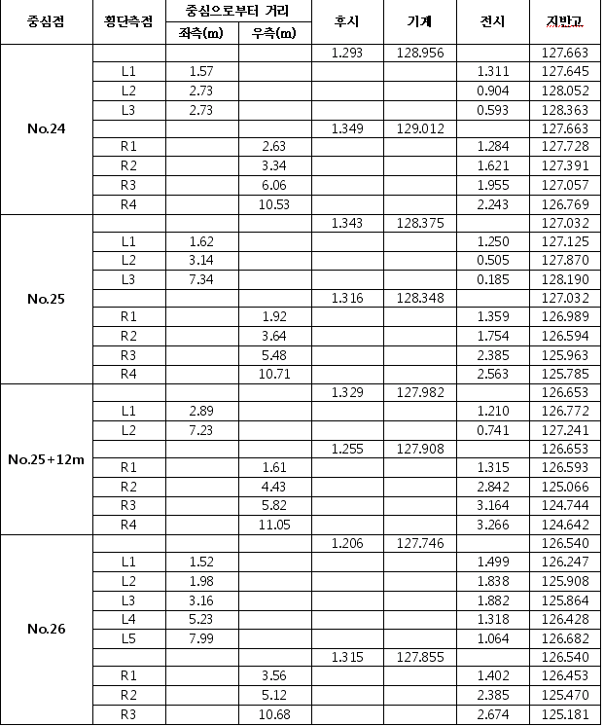
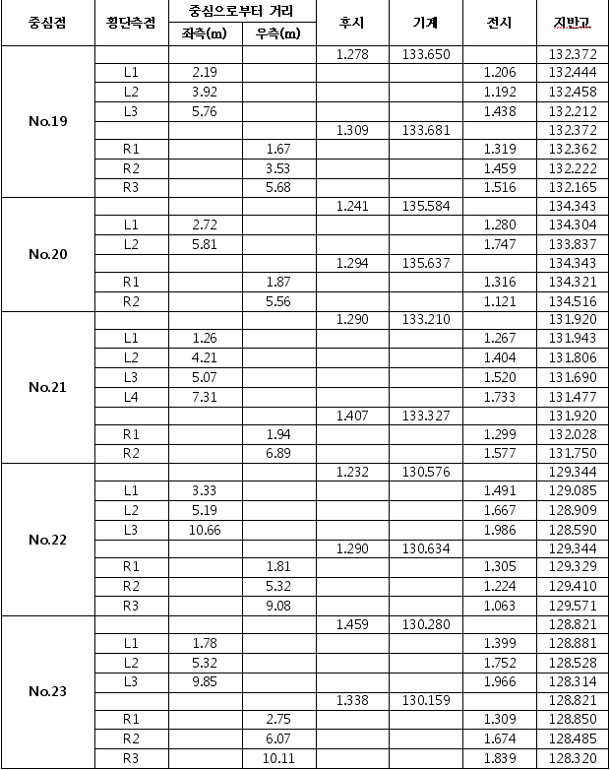
성과표(3/4)

Slide 11
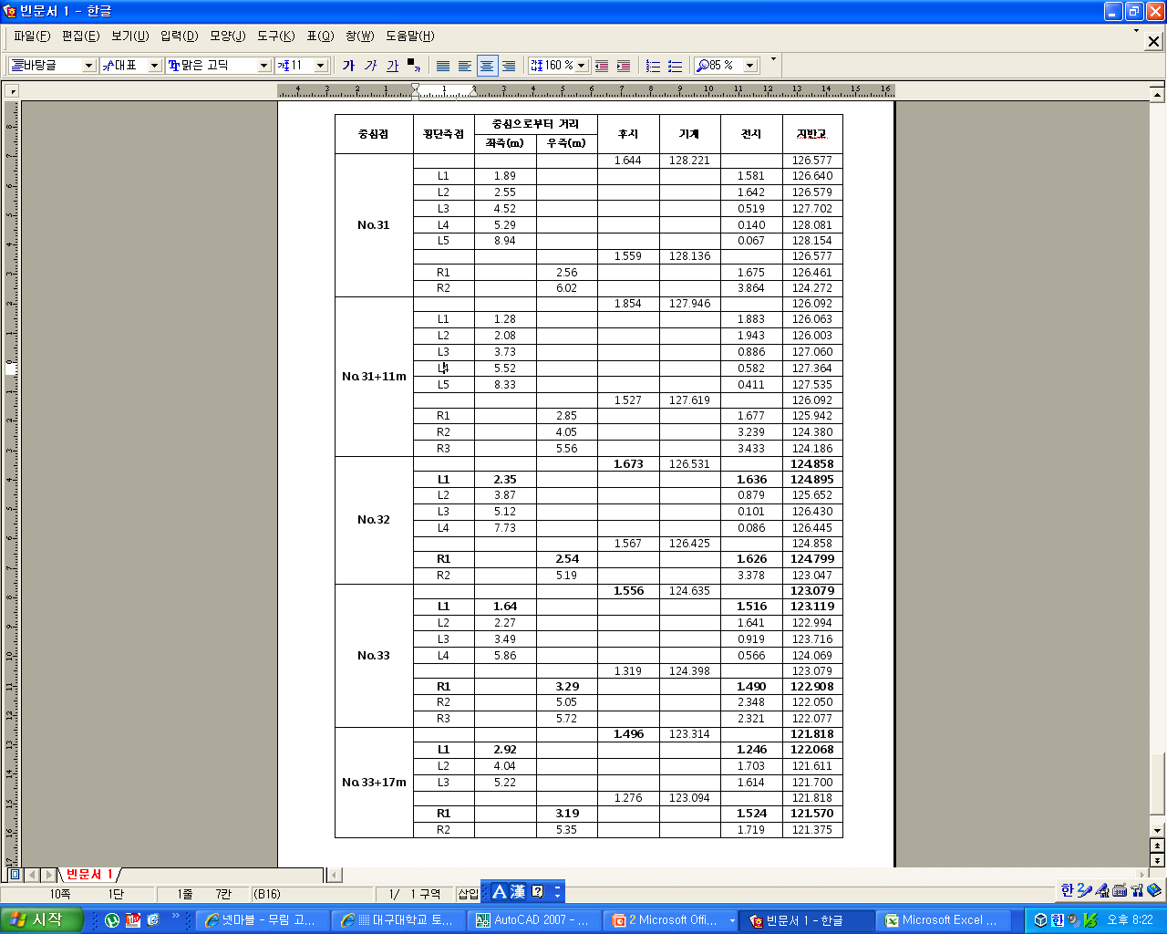
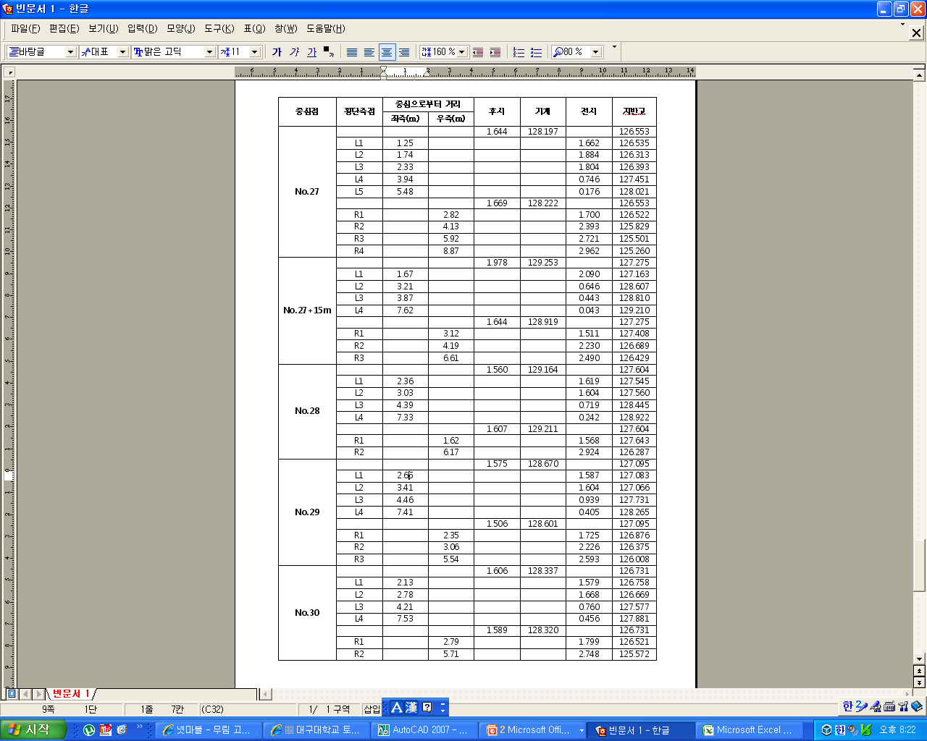
성과표(4/4)

Slide 12
고 찰
비가 온 후라 측점 찾기가 힘들었습니다.
가파른구간이 많아서 측량하기가 힘들었습니다.
벌레(모기, 벌)가 많아서 불편한 점이 있었습니다.
측량범위를 파악하는게 힘들었습니다.

Slide 13
감사합니다.

